Slide 1

ESCUELA POLITÉCNICA DEL EJÉRCITO
D I R E C C I O N D E P O S G R A D O S
Maestría en GERENCIA DE SISTEMAS
PROYECTO DE GRADO
Director: Ing. Giovanni Roldán Crespo.
Maestrante: Ing. J Hugo Álvarez V.
Sangolquí – Ecuador
Noviembre 2013

Slide 2
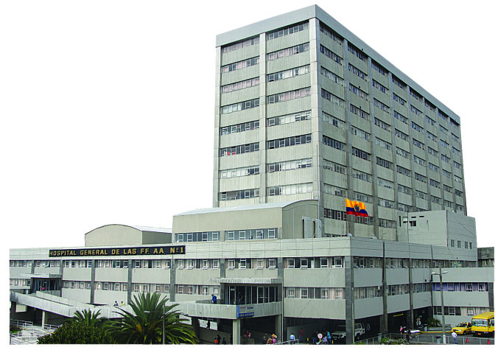
“Implementación de una red de datos segura y un Sistema de Gestión Hospitalario para el Hospital de Especialidades de Fuerzas Armadas”

Slide 3

A G E N D A
  Antecedentes y justificación.
  Objetivos.
  Marco teórico
  Situación tecnológica del HE-1.
  Implementación de una red segura.
  Implementación del SGH.
  Conclusiones y recomendaciones.

Slide 4
A N T E C E D E N T E S

Slide 5
J U S T I F I C A C I O N
La Constitución de la República del Ecuador en su Art. 360 y 361, mencionan que la RPIS será parte del SSN y el Estado ejercerá la rectoría a través del MSP.
Sanidad militar → reestructuración. (Necesidad de implementar un SGH).
El Estado a través del R.O 289 (29/Sept/2010), dispone la aplicación del Tarifario Único de Salud.

Slide 6
O b j e t i v o s
O B J E T I V O G E N E R A L
Dotar al HE-1 de un nuevo Sistema de Gestión Hospitalaria, con el fin de satisfacer a las nuevas exigencias tecnológicas y administrativas a través de una infraestructura de red construida en base a las normas 17799 y 27001 brindando de esta manera una atención eficiente y cálida a los pacientes.
OBJETIVOS ESPECIFICOS
Determinar la situación tecnológica actual del HE-1
Definir e implementar una red segura.
Definir e implementar un Sistema de Gestión Hospitalario.

Slide 7
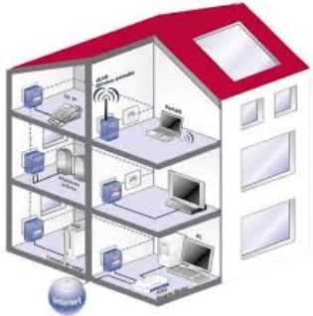
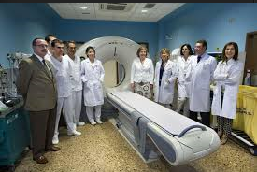
M A R C O T E Ó R I C O
ISO 17799
ISO 27001
Gestión del Cambio

Slide 8
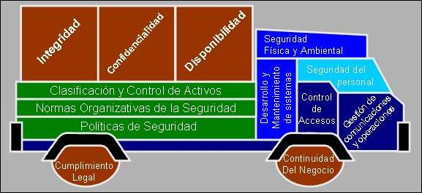

M A R C O T E O R I C O
La Norma ISO 17799 establece diez dominios de control que cubren por completo la Gestión de la Seguridad de la Información

Slide 9
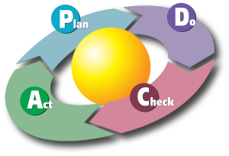
M A R C O T E O R I C O
Lo que se plantea en este proyecto es implementar una red segura en base a los pilares fundamentales de seguridad de la ISO 17799 y entrar en un proceso de mejora continua a fin de establecer, implantar, mantener y mejorar un Sistema de Seguridad de la Red del HE-1
ISO 27001

Slide 10
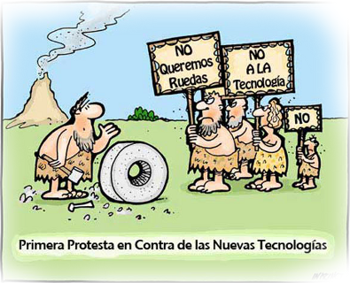
LA GESTIÓN DEL CAMBIO
Al gestionar la resistencia al cambio se debe analizar las siguientes dimensiones:
Personal.
Interpersonal.
Gerencial.
Organizacional
Las clave es convocar a un pensamiento “COMUN” de un nuevo hospital.

Slide 11
SITUACION TECNOLOGICA DEL HE-1
Equipos
Red de Datos
Red Eléctrica
Computadores obsoletos.
Cuarto de máquinas
Servidores
SGH

Slide 12
SITUACION TECNOLÓGICA DEL HE-1
Equipos
Red de Datos
Red Eléctrica
Switch insuficientes
Backbone de cobre
No Switch de core.
No redundancia.
SGH

Slide 13
SITUACION TECNOLOGICA DEL HE-1
Equipos
Red de Datos
Red Eléctrica
Red eléctrica insuficiente.
No existe una red de energía estabilizada.
SGH

Slide 14
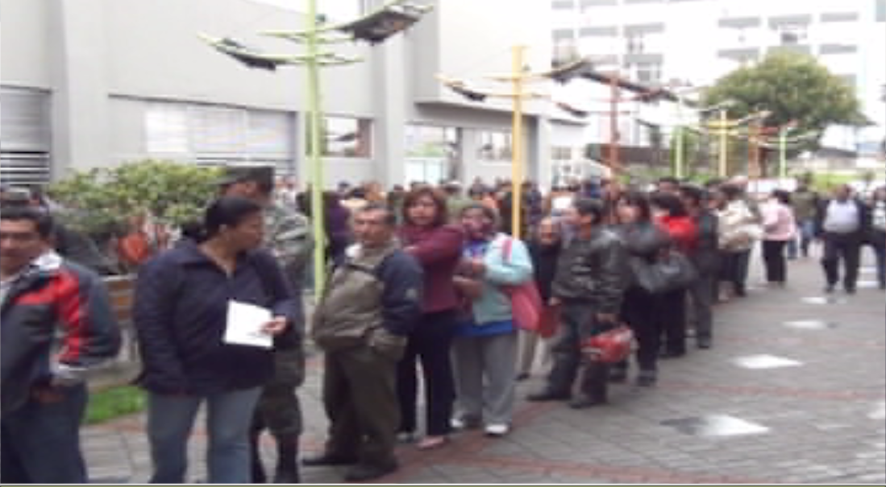
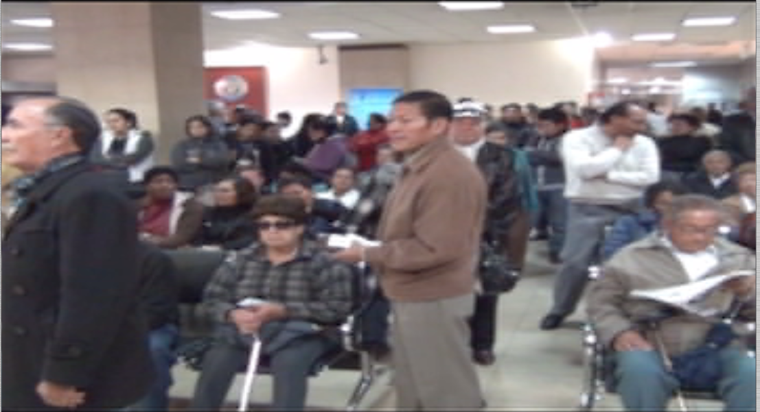
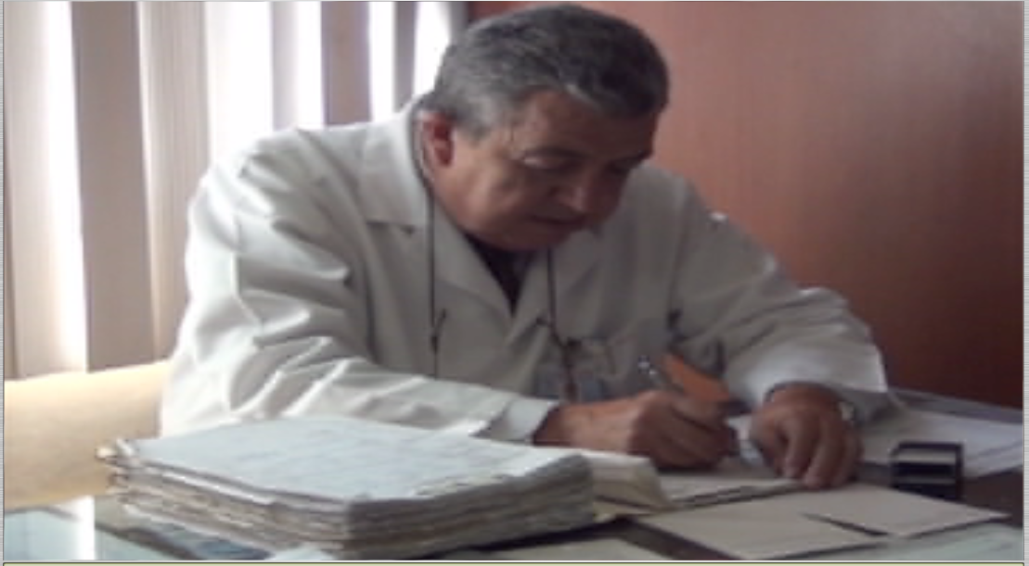
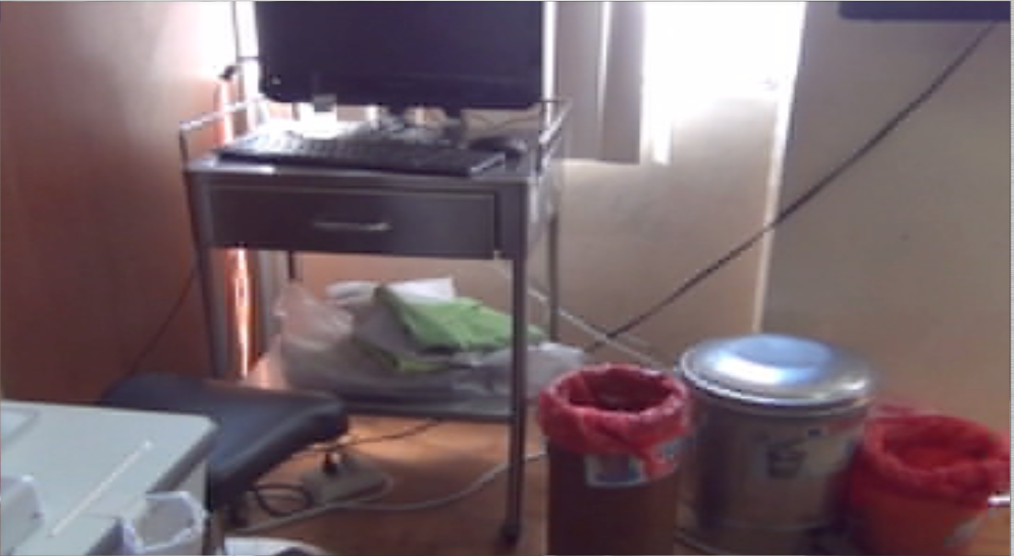

Slide 15
DIAGNOSTICO DE LA RED ACTUAL EN BASE A LA ISO 17799
La Dirección General no ha definido una Política de Seguridad para la Red de Datos..
No se gestiona la Seguridad de la Red.
No existen procesos de instalación para infraestructura de red.
No se dispone de un asesoramiento de un especialista en seguridad de redes
No se dispone de un inventario de activos de la Infraestructura de red.
Responsabilidad sobre los activos de: Equipamiento informático, equipos activos de red, sistema de cableado estructurado.
POLITICA
DE
SEGURIDAD
SEGURIDAD
ORGANIZACIONAL
CLASIFICACIÓN Y
CONTROL
DE ACTIVOS

Slide 16
Pilares de la seguridad ISO 17799
No existe una selección y política para la selección de personal técnico.
No existen acuerdos de confidencialidad.
No existen reportes de incidentes y anomalías de la red
No disponen de controles de acceso físico en las áreas técnicas.
Suministros de energía.
Seguridad de cableado, ductos canalizaciones.
Mantenimiento de los equipos activos de red.
No se dispone de normas y procedimientos de operación, respaldos
SEGURIDAD
LIGADA AL PERSONAL
SEGURIDAD FISICA
Y
DEL ENTORNO
GESTION DE
COMUNICACIONES Y
OPERACIONES

Slide 17
Pilares de la seguridad ISO 17799
Seguridad de las aplicaciones del sistema.
Seguridad de los archivos del sistema
Seguridad en los procesos de desarrollo y soporte
Aspectos de la gestión de la continuidad del servicio de salud.
Estructura para la planificación de la continuidad del servicio de salud.
Cumplimiento con los requisitos legales.
Revisiones de la política de seguridad y del cumplimiento técnico.
Consideraciones de la auditoría de sistemas.
DESARROLLO Y MANTENIMIENTO
DE SISTEMAS
      GESTIÓN DE CONTINUIDAD DEL NEGOCIO.
CONFORMIDAD CON
LA LEGISLACIÓN

Slide 18
Pilares de la seguridad ISO 17799
Falta una gestión del manejo de usuarios como registro, administración de privilegios, administración de contraseñas.
No se han definido las responsabilidad de los usuarios de la red (Uso de contraseñas).
Implementar un control de accesos a redes:
Autenticación de usuarios para conexiones externas, políticas de uso de los servicios de red, protección de puertos de acceso remoto.
CONTROL DE ACESOS

Slide 19
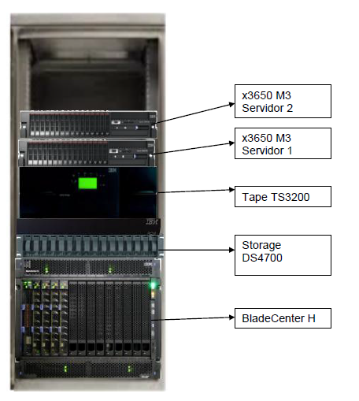
SITUACIÓN DEL HARDWARE.
Un BladeCenter H:
8 cuchillas IBM Hs 21.
2 servidores tipo rack 3650M3.
Storage DS4700.
Software de los servidores basada en Wmware
PCs escritorio.
Los equipos de comunicaciones y redes se basan en tecnología 3Com y HP.

Slide 20
SITUACIÓN ACTUAL DEL SOFTWARE
El HE-1 no dispone de un Sistema Integrado.
Los sistemas informáticos descentralizados tienen autonomía en la administración de los mismos.
Procesos se lo realicen de forma manual.
Datos no consolidados

Slide 21

P R O B L E M A S
1.
Desperdicio, pérdida de insumos médicos.
3.
Desorganización en los servicios médicos y administrativos.
2
Mala administración de turnos de atención médica.
Ambiente de trabajo sobre cargado
5.
Clientes insatisfechos.
4.

Slide 22
IMPLEMENTACIÓN DE UNA RED SEGURA
    EVALUACIÓN DE RIESGOS.
    IMPLEMENTACIÓN DE UNA RED SEGURA EN BASE A LA NORMA ISO 17799
  .

Slide 23
EVALUACIÓN DE RIESGOS.
Qué puede ir mal ? .
Frecuencia? .
Consecuencias? .
- No funcione el SGH.
- Lo que sería extremadamente peligroso.
- Red de datos.
- Red eléctrica.
No existen estadísticas ni registros y podría ocurrir en cualquier momento

Slide 24
Evaluación de riesgos.
Tipo de riesgo | Factor
Robo de hardware | Alto
Fallas eléctricas | Alto
Falla equipos activos de red | Medio
Virus informático | Medio
Errores humanos | Medio
Accesos no autorizados | Medio

Slide 25
Para obtener una red segura se ha estimado los siguientes riesgos y su importancia para los elementos de la red que se administra:
Evaluación de riesgos.
Recurso | Riesgo (Ri) | Importancia (Ii) | Riesgo evaluado(Ri*Ii)
PCs | 9 | 2 | 18
Switch de distrib | 6 | 5 | 30
Servidores | 10 | 10 | 100
Switch de core | 6 | 7 | 42
Base de datos | 10 | 10 | 100
ESCALA 1: BAJO 10: ALTO

Slide 26
Gestión de riesgos.
El riesgo de un recurso es el producto de su importancia por el riesgo de perderlo:
WRi = Ri * Ii
(WR1*I1+WR2*I2+….+WRn*In)
WR = -------------------------------------------
I1+I2+I….In
42+30+100+18+100
WR = ----------------------------- = 8,52
7+5+10+2+10
RIESGO HOSPITAL 85,2%

Slide 27
Gestión de riesgos.
Qué recursos debemos proteger?
De qué se quiere proteger estos recursos?
Qué tan importantes son estos recursos?
Equipos activos de red ( Sw, Servidores, Base de Datos)
Fallas eléctricas
Errores humanos (des configuraciones).
Robos.
Altamente importantes. Infraestructura de red.
Sistema de Gestión Hospitalaria

Slide 28
PROYECTOS EJECUTADOS PARA LA INFRA ESTRUCTURA DE LA RED HOSPITALARIA
Ord | PROYECTO | COSTO
1 | Implementación Data Center | 110.000
2 | Implementación de Cableado Estructurado | 87.100
3 | Adquisición de equipamiento informático | 177.867
4 | Implementación de una red de energía estabilizada | 220.000
5 | Adquisición para infraestructura de redes | 433.185
 | TOTAL | 1´028.152

Slide 29
P O L Í T I C A D E S E G U R I D A D
PARA UNA RED SEGURA
    Definición de la seguridad de la red.
    Alcance de la seguridad de la red
    Importancia de la seguridad de la red:
Disposiciones generales.
Organización administración y mantenimiento de la red.
Seguridad de la gestión .
Políticas informáticas especiales.
Revisión y evaluación

Slide 30
P O L Í T I C A D E S E G U R I D A D
PARA UNA RED SEGURA
Activo del servicio de salud.
Protección adecuada.
Amplia gama de amenazas
Conectividad
    Definición de la seguridad
    de la red.
    Alcance de la seguridad de la red
    Importancia de la seguridad de la red:
Disposiciones generales.
Organización administración y mantenimiento de la red.
Seguridad de la gestión .
Políticas informáticas especiales.
Revisión y evaluación

Slide 31
P O L Í T I C A D E S E G U R I D A D
PARA UNA RED SEGURA
    Definición de la seguridad de la red.
    Alcance de la seguridad
    de la red
    Importancia de la seguridad de la red:
Disposiciones generales.
Organización administración y mantenimiento de la red.
Seguridad de la gestión .
Políticas informáticas especiales.
Revisión y evaluación
Privacidad e Integridad
Disponibilidad y Autenticidad

Slide 32
P O L Í T I C A D E S E G U R I D A D
PARA UNA RED SEGURA
    Definición de la seguridad de la red.
    Alcance de la seguridad de la red
    Importancia de la
    seguridad de la red:
Disposiciones generales.
Organización administración y mantenimiento de la red.
Seguridad de la gestión .
Políticas informáticas especiales.
Revisión y evaluación
Hospitales
Virus, programas maliciosos
Conectividad
Hojas de evolución, epicrisis, exámenes, resultados

Slide 33
P O L Í T I C A D E S E G U R I D A D
PARA UNA RED SEGURA
DTIC responsable.
Equipos de red con respaldos de configuraciones.
Información disponible en todo momento.
Registro e identificación inequívoca de los usuarios.
Mantener registros de auditoría .
Identificar y analizar riesgos informáticos.
Estandarización de los equipos activos de red.
    Definición de la seguridad de la red.
    Alcance de la seguridad de la red
    Importancia de la seguridad de la red:
Disposiciones
generales.
Organización administración y mantenimiento de la red.
Seguridad de la gestión .
Políticas informáticas especiales.
Revisión y evaluación

Slide 34
P O L Í T I C A D E S E G U R I D A D
PARA UNA RED SEGURA
    Definición de la seguridad de la red.
    Alcance de la seguridad de la red
    Importancia de la seguridad de la red:
Disposiciones generales.
Organización administración y
mantenimiento de la red.
Seguridad de la gestión .
Políticas informáticas especiales.
Revisión y evaluación
OAM → DTIC
Coordinar, documentar:
Matto, Configuraciones, Desarrollo

Slide 35
P O L Í T I C A D E S E G U R I D A D
PARA UNA RED SEGURA
    Definición de la seguridad de la red.
    Alcance de la seguridad de la red
    Importancia de la seguridad de la red:
Disposiciones generales.
Organización administración y mantenimiento de la red.
Seguridad de la gestión .
Políticas informáticas especiales.
Revisión y evaluación
Elaborar, Actualizar y Aprobar Planes de Contingencia.
Mantener respaldos de datos.
Respaldos de archivos institucionales, estratégicos y crítcos→ lugar externo del DC

Slide 36
P O L Í T I C A D E S E G U R I D A D
PARA UNA RED SEGURA
    Definición de la seguridad de la red.
    Alcance de la seguridad de la red
    Importancia de la seguridad de la red:
Disposiciones generales.
Organización administración y mantenimiento de la red.
Seguridad de la gestión .
Políticas informáticas
especiales.
Revisión y evaluación
Afinar, optimizar y garantizar la estabilidad de la red

Slide 37
P O L Í T I C A D E S E G U R I D A D
PARA UNA RED SEGURA
    Definición de la seguridad de la red.
    Alcance de la seguridad de la red
    Importancia de la seguridad de la red:
Disposiciones generales.
Organización administración y mantenimiento de la red.
Seguridad de la gestión .
Políticas informáticas especiales.
Revisión y evaluación
La Política planteada debe ser R y E de manera continua.

Slide 38
  SEGURIDAD ORGANIZACIONAL
Estructura para la seguridad de la red:
  Comité de la dirección para la seguridad de la red
- Director General del HE-1
(o su delegado).
- Jefe del DTIC del HE-1.
- Planificador de la DTIC.
- Administrador de BD y Redes.
E
S
T
R
U
C
T
U
R
A

Slide 39
  SEGURIDAD ORGANIZACIONAL
Estructura para la seguridad de la red:
  Comité de la dirección para la seguridad de la red
Revisar y aprobar la Política de Seguridad.
Supervisión y control de los cambios significativos de infraestructura de red.
Revisión y Seguimiento de los incidentes de la red.
F
U
C
I
O
N
E
S

Slide 40
  SEGURIDAD ORGANIZACIONAL
Estructura para la seguridad de la red:
  Coordinación de la
  seguridad de la red.
  Asignación de responsabilidades
  para la seguridad de la red.
  Procesos de instalación para
  infraestructura de red.
  Asesoría de un especialista
  en seguridad de redes.
Monitoreo de la Red.
Actualización de Software de Red.
Configuraciones de Red

Slide 41
  SEGURIDAD ORGANIZACIONAL
Estructura para la seguridad de la red:
  Coordinación de la
  seguridad de la red.
  Asignación de responsabilidades
  para la seguridad de la red.
  Procesos de instalación para
  infraestructura de red.
  Asesoría de un especialista
  en seguridad de redes.
Es responsabilidad del ADM de RED.
OAM la infraestructura de red
Establecer claramente los niveles de acceso a los equipos activos de red

Slide 42
  SEGURIDAD ORGANIZACIONAL
Estructura para la seguridad de la red:
  Coordinación de la
  seguridad de la red.
  Asignación de responsabilidades
  para la seguridad de la red.
  Procesos de instalación para
  infraestructura de red.
  Asesoría de un especialista
  en seguridad de redes.
Nuevos Ptos de Red no deben ser menor de Cat 6A
Estandarización de los equipos activos de red

Slide 43
  SEGURIDAD ORGANIZACIONAL
Estructura para la seguridad de la red:
  Coordinación de la
  seguridad de la red.
  Asignación de responsabilidades
  para la seguridad de la red.
  Procesos de instalación para
  infraestructura de red.
  Asesoría de un especialista
  en seguridad de redes.
Tener acceso a asesores externos

Slide 44
  SEGURIDAD ORGANIZACIONAL
Tipos de acceso
Lógico
Físico
Motivos de acceso.
Confidencialidad.
Responsabilidad
Seguridad del acceso a la red de terceras personas

Slide 45
  C L A S I F I C A C I Ó N Y C O N T R O L
  DE ACTIVOS DE LA RED
Responsabilidad sobre los activos de la red
Inventario de activos físicos. (Switches, IPS, Firewall, PCs, Servidores)
Clasificación de la información
Manejar y proteger la información con respecto a la configuración, administración de los equipos activos de red.
Información debe ser bien elaborada organizada y clasificada de manera que se pueda tener un control exhaustivo y este disponible únicamente para personal clasificado.

Slide 46
  SEGURIDAD LIGADA AL PERSONAL
    Seguridad en la definición de cargos y suministros de recursos.
Objetivo: Reducir los riesgos de error humano, robo, fraude, o uso inadecuado de los equipos activos de red.
      Selección y política sobre personal
      Acuerdos de confidencialidad.
Referencias laborales, personales, hoja de vida, certificados académicos y profesionales.
Los empleados deben firmar una clausula de confidencialidad como parte de su contrato de trabajo.

Slide 47
  SEGURIDAD LIGADA AL PERSONAL
      Respuestas a incidentes y anomalías en materia de seguridad de la red.
      Objetivo: Minimizar el daño causado por incidentes y anomalías en materia de seguridad de red, hacer el seguimiento y aprender de estos incidentes.
      Reporte de los incidentes de seguridad de la red.
      Reporte de las anomalías del software de red
      Aprendizaje de los incidentes
      Proceso disciplinario
Reporte inmediato de: Caidas de red, desconfiguraciones

Slide 48
  SEGURIDAD LIGADA AL PERSONAL
      Respuestas a incidentes y anomalías en materia de seguridad de la red.
      Objetivo: Minimizar el daño causado por incidentes y anomalías en materia de seguridad de red, hacer el seguimiento y aprender de estos incidentes.
      Reporte de los incidentes de seguridad de la red.
      Reporte de las anomalías del software de red
      Aprendizaje de los incidentes
      Proceso disciplinario
Síntomas del problema, mensajes

Slide 49
  SEGURIDAD LIGADA AL PERSONAL
      Respuestas a incidentes y anomalías en materia de seguridad de la red.
      Objetivo: Minimizar el daño causado por incidentes y anomalías en materia de seguridad de red, hacer el seguimiento y aprender de estos incidentes.
      Reporte de los incidentes de seguridad de la red.
      Reporte de las anomalías del software de red
      Aprendizaje de los incidentes
      Proceso disciplinario
Cuantificar una caída de red:
(descargo de insumos médicos, procedimientos).
Hacer un seguimiento.
Definir la frecuencia → impacto → mejorar o ampliar controles

Slide 50
  SEGURIDAD LIGADA AL PERSONAL
      Respuestas a incidentes y anomalías en materia de seguridad de la red.
      Objetivo: Minimizar el daño causado por incidentes y anomalías en materia de seguridad de red, hacer el seguimiento y aprender de estos incidentes.
      Reporte de los incidentes de seguridad de la red.
      Reporte de las anomalías del software de red
      Aprendizaje de los incidentes
      Proceso disciplinario
Establecer responsabilidad económica y judicial y
Sancionar de acuerdo a reglamentos y de acuerdo a la gravedad del impacto.

Slide 51
  SEGURIDAD FÍSICA Y DEL ENTORNO
Áreas seguras
Objetivo: Evitar el acceso físico no autorizado, el daño e interferencia a las instalaciones del data center del HE-1.
  Controles de acceso físico.
Los Data Center deben estar protegidos con un control de acceso.
El Administrador de red es responsable de la creación y registro de personal autorizado para el ingreso a esta área.
Todos los ingreso deberá ser autorizados por el Jefe de las DTIC y ser registrados en una bitácora

Slide 52
  SEGURIDAD FÍSICA Y DEL ENTORNO
Seguridad de los equipos.
Objetivo: Evitar daño, pérdida o des configuración de los activos de los equipos activos de la red del HE-1
  Ubicación y protección de los equipos.
  Suministro de energía.
  Seguridad del cableado.
  Mantenimiento de los equipos activos de red.
Disponer de un rack de piso.
Disponer de un Centro de Datos.

Slide 53
  SEGURIDAD FÍSICA Y DEL ENTORNO
Seguridad de los equipos.
Objetivo: Evitar daño, pérdida o des configuración de los activos de los equipos activos de la red del HE-1
  Ubicación y protección de los equipos.
  Suministro de energía.
  Seguridad del cableado.
  Mantenimiento de los equipos activos de red.
Disponer de una Red de Energía Estabilizada.
Usuarios de la Sistema de Gestión Hospitalario.
Rack de comunicaciones por piso.
Equipos activos de red Data center.

Slide 54
  SEGURIDAD FÍSICA Y DEL ENTORNO
Seguridad de los equipos.
Objetivo: Evitar daño, pérdida o des configuración de los activos de los equipos activos de la red del HE-1
  Ubicación y protección de los equipos.
  Suministro de energía.
  Seguridad del cableado.
  Mantenimiento de los equipos activos de red.
Cableado eléctrico y Red de datos.
Tendidas a través de tubería por sus respectivos ductos, debidamente asegurados etiquetados.
Red de datos normas de Cableado Estructurado.

Slide 55
  SEGURIDAD FÍSICA Y DEL ENTORNO
Seguridad de los equipos.
Objetivo: Evitar daño, pérdida o des configuración de los activos de los equipos activos de la red del HE-1
  Ubicación y protección de los equipos.
  Suministro de energía.
  Seguridad del cableado.
  Mantenimiento de los equipos activos de red.
Mantenimiento de acuerdo a recomendaciones y especificaciones del fabricante.
Solo personal técnico especializado.
Llevar respectivas hojas de mantenimiento por equipo.

Slide 56
GESTIÓN DE COMUNICACIONES Y OPERACIONES
    Procedimientos operacionales y responsabilidades.
Objetivo: Asegurar la integridad, confidencialidad y disponibilidad de la información en su trasmisión y recepción en la red de datos del HE-1
Normas y procedimientos de operación:
Se documentarán y mantendrán actualizados los procedimientos operativos identificados en esta política y sus cambios serán autorizados por el Oficial de Seguridad.
Los procedimientos especificarán instrucciones para la ejecución detallada de cada tarea, incluyendo:
  Respaldos de red.
  Recuperación de información
  Control de cambios

Slide 57
  CONTROL DE ACCESOS
Administración de acceso a usuarios a la red.
Objetivo : Evitar accesos no autorizados a la red informática.
      Registro de Usuarios
      Administración de privilegios
      Administración de contraseñas para usuario
      Seguimiento y Auditoría
Nombre único de usuario y contraseña.
Validación del usuario y contraseña (active directory).
Entrega formal impreso a cada usuario.
Revisión periódica y bloqueo de cuentas.
Roles y perfiles de usuario.

Slide 58
  CONTROL DE ACCESOS
Administración de acceso a usuarios a la red.
Objetivo : Evitar accesos no autorizados a la red informática.
      Registro de Usuarios
      Administración de privilegios
      Administración de contraseñas para usuario
      Seguimiento y Auditoría
Función relacionada con perfil.
Correcta administración de las cuentas.
Revocar permisos y bloque de cuentas de usurio.
Revocar privilegios en cambio de funciones.

Slide 59
  CONTROL DE ACCESOS
Administración de acceso a usuarios a la red.
Objetivo : Evitar accesos no autorizados a la red informática.
      Registro de Usuarios
      Administración de privilegios
      Administración de contraseñas para usuario
      Seguimiento y Auditoría
El manejo de contraseñas es responsabilidad de cada usuario.
Notificación de la contraseña impresa y con firma de recepción.
Estandarizar la creación de contraseñas.
Bloqueo de contraseña, cambio de contraseñas periódico.
Todo equipo debe tener contraseña de acceso.

Slide 60
  CONTROL DE ACCESOS
Administración de acceso a usuarios a la red.
Objetivo : Evitar accesos no autorizados a la red informática.
      Registro de Usuarios
      Administración de privilegios
      Administración de contraseñas para usuario
      Seguimiento y Auditoría
Activar el registro de auditoría incluyendo a usuarios con privilegios.
Sacar un respaldo físico periódico de los registros de auditoría

Slide 61
CONTROL DE ACCESOS
    Responsabilidades de los usuarios de la red
Objetivo: Evitar el acceso de usuarios no autorizados a la red.
      Uso de contraseñas
      Equipo de cómputo de usuario desatendido
Mantener la confidencialidad de contraseñas.
Evitar la escritura de las contraseñas en papel.
Cambiar contraseñas periódicamente.
Seleccionar contraseñas de buena calidad.

Slide 62
CONTROL DE ACCESOS
    Responsabilidades de los usuarios de la red
Objetivo: Evitar el acceso de usuarios no autorizados a la red.
      Uso de contraseñas
      Equipo de cómputo de usuario desatendido
Equipos informáticos desatendidos estén debidamente protegidos.
Cancelar sesiones activas.

Slide 63
CONTROL DE ACCESOS
    Control de accesos a redes.
Objetivo: Protección de los servicios en red
      Autenticación de usuarios para conexiones externas
Autenticar usuarios remotos a través de una contraseña.
Registrar en una bitácora todos los accesos a la red

Slide 64

CONCLUSIONES
1.
Insuficientes equipos activos de red y PCs.
3.
Falta de Cableado Estructurado.
El MDN dispone se implemente el SIGH.
Back bone vertical de Cu.
5.
Falta de una red de energía estabilizada.
4.
2

Slide 65
CONCLUSIONES
6.- En el desarrollo de este estudio se implementó:
 | PROYECTO | COSTO
1 | Implementación Data Center | 110.000
2 | Implementación de Cableado Estructurado | 87.100
3 | Adquisición de equipamiento informático | 177.867
4 | Implementación de una red de energía estabilizada | 220.000
5 | Adquisición para infraestructura de redes | 433.185
 | TOTAL | 1´028.152

Slide 66
CONCLUSIONES
Se propone una Política de Seguridad para la Red Segura basada en la Norma ISO 17799.

Slide 67
R E C O M E N D A C I O N E S
La infraestructura de red alcanzada con este proyecto es muy importante para el hospital y con el apoyo permanente y comprometido de la Dirección General, se requiere la disponibilidad de profesionales capacitados para el DTIC del HE-1.
.
.
Apoyar al comité conformado para la seguridad de la red, a fin de que se cumplan sus funciones y responsabilidades establecidas en este trabajo y puedan ejecutar el ciclo de mejora continua.
Obtener una autorización Institucional de la Política de Seguridad de la Red planteada en este proyecto a fin de cumplir los objetivos institucionales.

Slide 68
Implementación del
Sistema de Gestión Hospitalaria

Slide 69
IMPLEMENTACIÓN DEL SGH
Estructura del SGH
Gestión del Cambio.
Factores de éxito
Conclusiones y recomendaciones

Slide 70
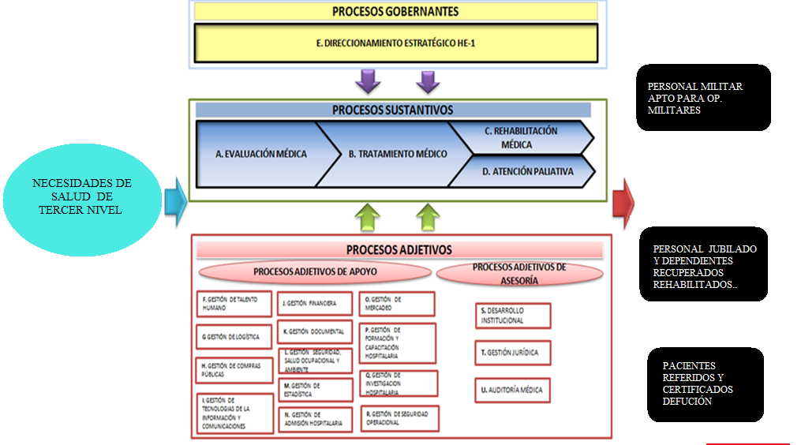
ESTRUCTURA DEL SGH

Slide 71
ESTRUCTURA DEL SGH
Médicas (Tratamiento Médico)
Admisión
Historia Clínica
Diagnóstico (Evaluación Médica)
Laboratorio
Imagen
Administrativo (Procesos de Apoyo)
Facturación
Bodegas
Enfermería
Farmacia
Banco de Sangre
Emergencia
Cirugía
Inventarios
Inmunología
Microbiología

Slide 72
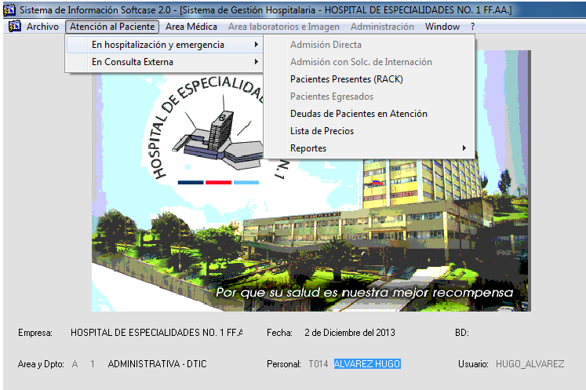
ESTRUCTURA DEL SGH

Slide 73




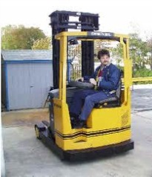



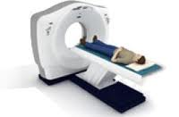
ESTRUCTURA DEL SGH
AREA
MEDICA
AREA
ADMISIÓN
AREA
BODEGAS
AREA
ENFERMERIA
SGH
AREA
FARMACIA
AREA
FACTUTRACIÓN
CARTERA
AREA
LABORATORIO
AREA
IMAGEN

Slide 74
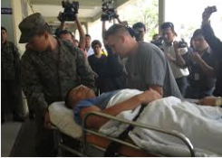







HOSPITALIZACIÓN
ESTRUCTURA DEL SGH
LABORES DE
ENFERMERIA
SOLICITA EXAMENES
PRESCRIPCION MEDICA
INTERCONSULTAS
VALORACIONES
MEDICO
RECIBE PACIENTE
ADMISION
REALIZA EXAMENES
ORDEN DE
INTERNACION
ENFERMERIA
PISO
ASIGNA PISO Y CAMA
ENTREGA MEDICACION
Consulta Externa
Salida del paciente

Slide 75

LA GESTIÓN DEL CAMBIO
IMPLEMENTACIÓN DEL SGH

Slide 76
LA GESTIÓN DEL CAMBIO
Al gestionar la resistencia al cambio se analizó las siguientes dimensiones:
Áreas involucradas.
Requerimientos de información
Estrategia de implementación.
Manejo del cambio.
Cronología del proyecto.
Las clave fue convocar a un pensamiento “COMUN” y apuntar a un nuevo hospital.

Slide 77
LA GESTIÓN DEL CAMBIO
ÁREAS INVOLUCRADAS
1.
Área médica.
3.
Área administrativa.
Director General y Director Médico.
Área financiera.
5.
Área de sistemas.
4.
2

Slide 78

Requerimientos de la Información
LA GESTIÓN DEL CAMBIO
SIGH
Información Pacientes
Información Médica
Información Financiera
Información Técnica.

Slide 79
LA GESTIÓN DEL CAMBIO
Admisión
Migración 264 mil pacientes con No. Historia Clínica
Agendamiento Médico. Parámetros de admisión pacientes
Área Medica
Cuadro de enfermedades CIE10, Medicamentos, Diagnósticos
Procesos, procedimientos, exámenes y variables
Lista de variables médicas
Inventario
Inventario de Bodegas . Inventario de farmacia.Inventario Sub-bodegas
Finanzas
Tarifario MSP – Tarifario HE-1. Agrupadores
Formularios de control
Enfermería
Parámetros de enfermería (Ingesta-eliminación)
Servicios, organización hospitalaria
Variables de labor de enfermería, descargos de insumos médicos

Slide 80

Estrategia de Implementación
LA GESTIÓN DEL CAMBIO
IMPLEMENTACIÓN POR FASES.
  (Capacitación e Implementación)
IMPLEMENTACIÓN PROGRESIVA (Emergencia- Hospitalización- Consulta Externa)
IMPLEMENTACIÓN EN PARALELO
(Dos sistemas)

Slide 81
Estrategia de Implementación
LA GESTIÓN DEL CAMBIO
Infraestructura tecnológica
Capacitación
Manejo del cambio
Pruebas e implementación.

Slide 82
LA GESTIÓN DEL CAMBIO
ORD | INFRAESTRUCTURA TECNOLÓGICA | PRESUPUESTO
1 | Instalación Backbone F.O. vertical | 42.385,00
2 | Potenciación de servidores | 25.000,00
3 | Consultoría implantación S.G.H. | 280.000,00
4 | Seguridad de la red hospitalaria (IPS Firewall). | 95.900,00
5 | Licenciamiento de Base de Datos. | 9.643,96
6 | Instalación de 10 gabinetes para Rack piso | 28.700,00
7 | Instalación de 2 switch de core. | 140.000,00
8 | Adquisición computadoras de escritorio, PCs portátiles. | 325413,54
9 | Adquisición 7 switch de distribución y 20 módulos de Fibra Óptica | 101.200,00
10 | Impresoras | 3.800,00
11 | Implementación del Data Center. | 110.000,00
12 | Implementación de Cableado Estructurado. | 87.100,00
13 | Implementación de red de energía estabilizada. | 220.000,00
14 | Personalización y robustecimiento del Sistema | 178500,00
 | TOTAL | 1.647.642,50

Slide 83
INFRAESTRUCTURA TECNOLÓGICA
LA GESTIÓN DEL CAMBIO

Slide 84



LA GESTIÓN DEL CAMBIO
PERSONAL
TÉCNICO
PRESENCIAL
USUARIOS
LÍDERES
PROCESO DE CAPACITACIÓN
HOW TO ?
USUARIOS
FINALES

Slide 85

LA GESTIÓN DEL CAMBIO
Tablas del sistema
Relaciones
Parámetros del sistema
Configuración
PERSONAL
TECNICO
USUARIOS
LIDERES
Perfiles de usuario
Roles
Funcionalidad del sistema
PROCESO DE CAPACITACIÓN
Módulos del SGH
USUARIOS
FINALES

Slide 86
LA GESTIÓN DEL CAMBIO
PROCESO DE CAPACITACIÓN
AREA
ADMISIÓN
4
11
AREA
MEDICA
41
234 - 150
AREA
BODEGAS
7
15
AREA
ENFERMERIA
20
182 - 162
AREA
FARMACIA
2
15
AREA
FACTURACIÓN
CARTERA
7
41
AREA
LABORATORIO
3
32
AREA
IMAGEN
2
15
USUARIOS LIDERES: 86
USUARIOS FINALES: 827

Slide 87

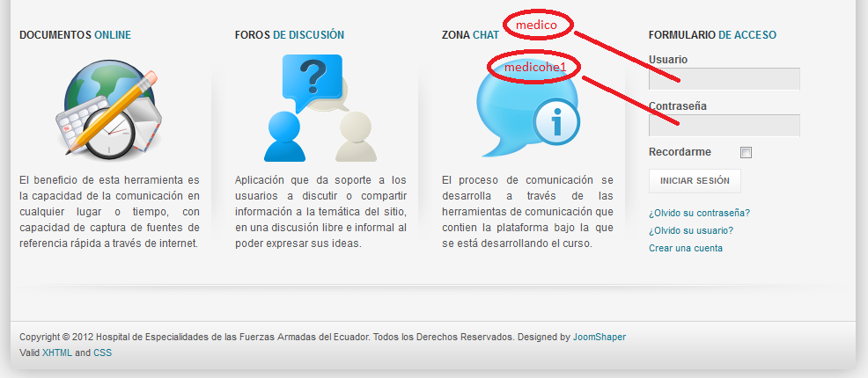
LA GESTIÓN DEL CAMBIO
http://www.he1.elearning-softcase.com/
HOW TO?

Slide 88
LA GESTIÓN DEL CAMBIO
3 INTENTOS FALLIDOS PARA INSTALAR SGH
STATUS QUO.
RECHAZO A LA TECNOLOGÍA.
INDIFERENCIA
MANEJO DEL CAMBIO

Slide 89
Cómo instalar cambios con resistencia?
LA GESTIÓN DEL CAMBIO
¿Quiénes serán afectados por el cambio?
Área médica, Área administrativa.
¿Quiénes serán los grupos o individuos que apoyarán o resistirán el cambio?
  El escalón superior del HE-1.
  ETI.
  El área financiera.
  DDI.
¿Cuáles fueron los motivos para apoyar o resistir el cambio?
  El control integral, agendamiento automático,..

Slide 90


Medidas o técnicas
LA GESTIÓN DEL CAMBIO
GESTIONAR
LA
RESISTENCIA
TRANSPARENCIA
PARTICIPACIÓN
CAPACITACIÓN Y ENTRENAMIENTO
TIEMPO.
SECUENCIA.

Slide 91
LA GESTIÓN DEL CAMBIO
Director Médico Dr. Roberto Navarrete
Coordinador SGH Dr. Edwin Guerra
Coordinador ETI Ing. Gonzalo Maroto.
Evaluación Jefes de servicios
USABILIDAD.- Como ve el usuario el sistema
CARGA DE DATOS.- Como funciona el sistema con
múltiples usuarios en la misma
actividad
DESEMPEÑO.- Tiempos de respuesta
SEGURIDAD.- Establecer las seguridades que el sistema debe mantener para garantizar la inte- gridad de la información
Pruebas del Sistema

Slide 92
LA GESTIÓN DEL CAMBIO
AREA | FECHA | LUGAR
Admisión – Estadística | 20 de marzo de 2013 | Admisión y Estadística
Hospitalización | 21 de marzo de 2013 | Piso 8 Sala de Reuniones
Emergencia | 22 de marzo de 2013 | Emergencia
Quirófanos | 26 de marzo de 2013 | Tercer Piso
PRUEBAS DEL SISTEMA ÁREAS RELACIONADAS
Farmacia | 21-22-26 de marzo de 2013 | Farmacia
Bodega | 21-22-26 de marzo de 2013 | Bodega de Insumos Médicos
Laboratorio | 21-22-26 de marzo de 2013 | Laboratorio
Imagen | 21-22-26 de marzo de 2013 | Imagen
Nutrición | 21-22-26 de marzo de 2013 | Nutrición
Facturación | 21-22-26 de marzo de 2013 | Finanzas

Slide 93
Resultado de las Pruebas
LA GESTIÓN DEL CAMBIO
PRUEBA | PERSONAL | EQUIPOS | RED | SISTEMA | 1700
ADMISIÓN | DESACTUALIZADO | 95% | 100% | 95% | 80%
HOSPITALIZACIÓN | DESACTUALIZADO | 95% | 100% | 90% | 75%
EMERGENCIA | DESACTUALIZADO | 95% | 100% | 95% | 80%
 |  | 95% | 100% | 92% | 78%

Slide 94
Pruebas en Admisión
LA GESTIÓN DEL CAMBIO
Participaron 4 usuarios y 3 técnicos
Actividades.-
Se admitió a todos los pacientes que estaban hospitalizados en el piso 8
Se realizó la admisión de un paciente ISSFA
Se admitió un paciente Copago (Familiar)
Se admitió un paciente civil
Se admitió un recién nacido
Novedades.-
Usuarios no están familiarizados con el software
EL sistema en general funciona de acuerdo a lo esperado
Red de datos sin problemas
Sistema funciona bien con usuarios simultáneos en línea
Falta una opción para ingresar pacientes con novedades en el ISSFA
Se debe modificar reporte de apacientes admitidos

Slide 95
Pruebas en Hospitalización
LA GESTIÓN DEL CAMBIO
Participaron 17 usuarios y 8 técnicos
Actividades.-
Se creo una nota de evolución de resumen de HC a dos pacientes de cada especialidad
Se registró la información de labores de enfermería para dos pacientes hospitalizados
Se realizaron prescripciones medicas a los pacientes y se interactuó en línea con la farmacia
Se solicitaron exámenes complementarios y se interactuó con laboratorio clínico
Se elaboró un parte operatorio y como ejercicio se completo el ciclo post-operatorio hasta que el paciente fue pasado a piso
Se verifico los valores de descargo en línea con el área financiera

Slide 96


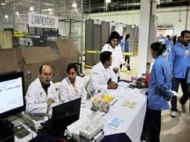
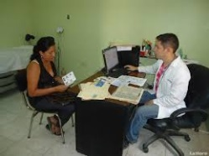
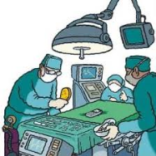

LA GESTIÓN DEL CAMBIO
Preparación
Información
Acuerdo
Contractual
Parametrización
Módulo
Hospitalización
Implementación
Módulo
Hospitalización
Implementación
Consulta
Externa
Capacitación
Usuarios
Pruebas
Del
Sistema
Implementación
Laboratorios
E Imagen
Capacitación
Técnico
Sep-2012
Oct-2012
Nov-2012
Abr-2013
May-2013
Jun-2013
Mar-2013
Dic-2012 – Abr-2013
Ene-2013 – Mar-2013

Slide 97
F A C T O R E S D E É X I T O
2
Equipo técnico de implementación.
Infraestructura de red.
5
Misión compartida, objetivo en común y un solo pensar.
1
Apoyo del Escalón Superior.
3
Software robusto, confiable y amigable.
4

Slide 98

C O N C L U S I O N E S
Una vez realizada la re ingeniería de la red hospitalaria, en el Hospital Militar, fue factible implementar el nuevo Sistema Informático de Gestión Hospitalaria.
El Hospital Militar no contaba con un sistema de gestión integrado, limitando así el control tanto en los procesos médicos como de apoyo, no cumplía las disposiciones emitidas por el Ministerio de Salud Pública como la facturación automática y aplicación del Tarifario único de salud. Esto obligó a que se implemente este nuevo Software de Gestión Hospitalario, obteniendo los siguientes BENEFICIOS:

Slide 99
C O N C L U S I O N E S
2
Información en línea
Resultados de exámenes en línea
9
Emisión de factura
5
6
8
7
Citas médicas subsecuentes
1
Aplicación del Tarifario MSP
Control de insumos médicos
Control de Medicamentos aplicados
Información financiera del paciente
10
Mejora en atención en Consulta Externa
3
Historia Clínica electrónica
4

Slide 100
C O N C L U S I O N E S
El nuevo sistema de gestión hospitalario generó un gran impacto institucional, el manejo de la gestión del cambio en base a la transparencia del proceso, la información y socialización permitió resultados positivos como podemos plasmar con las siguientes estadísticas:

Slide 101
C O N C L U S I O N E S

Slide 102
A N T E S

Slide 103
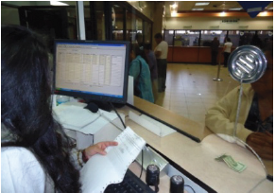
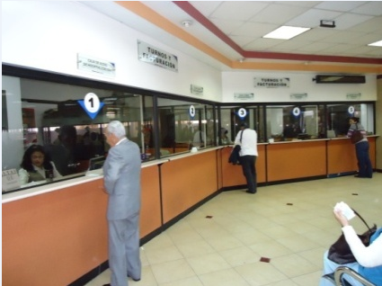
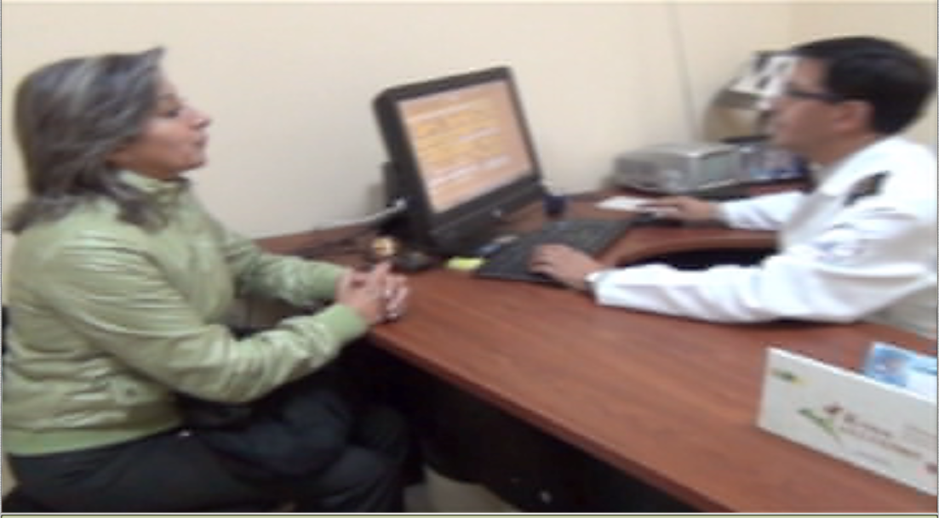
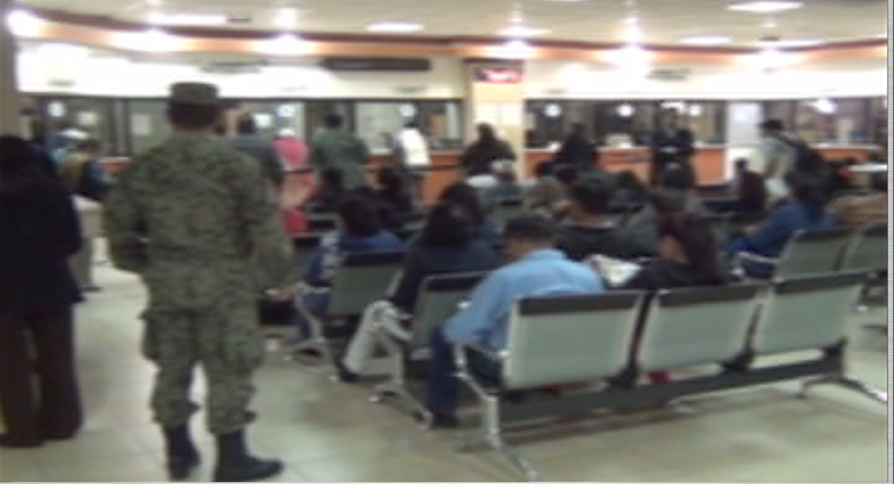
DESPUES

Slide 104
RECOMENDACIONES
1.
Obtener una autorización institucional de la Política de seguridad para la Red.
3.
Mantener el soporte técnico del software instalado.
Disponer de profesionales capacitados para el DTIC.
Desarrollar nuevos módulos para el software.
5.
Mantener una capacitación permanente sobre la tecnología alcanzada en el HE-1, y llegar a mantener una mejora continua del sistema integral.
4.
2
Todo lo puedo en CRISTO que me fortalece

